Slide 1
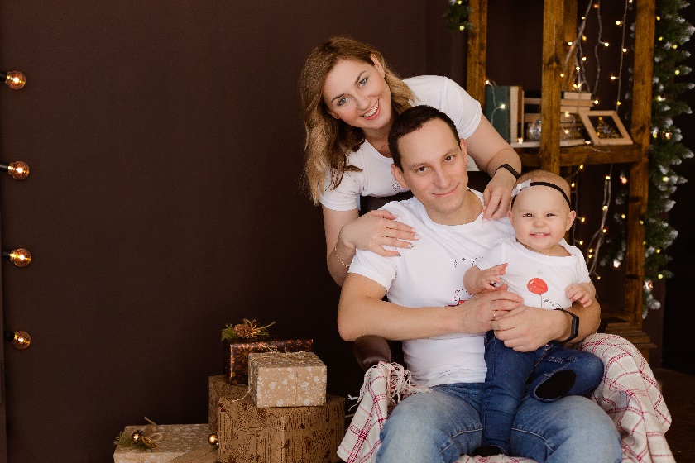
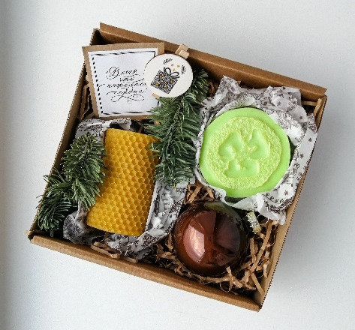
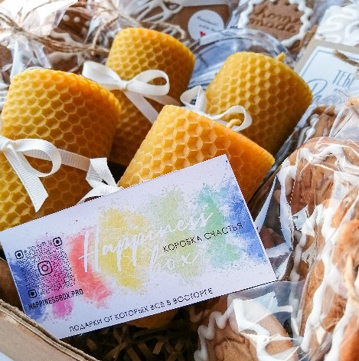
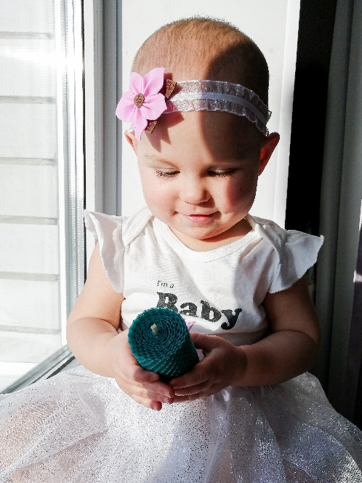
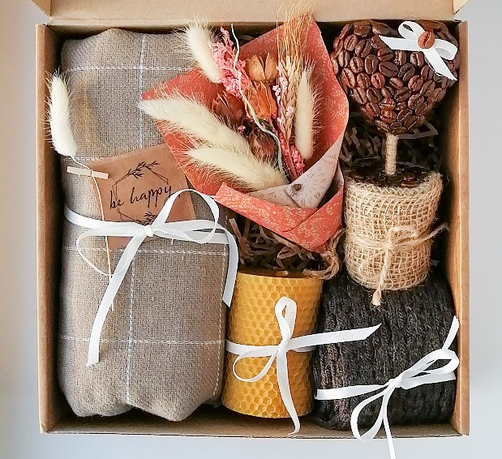
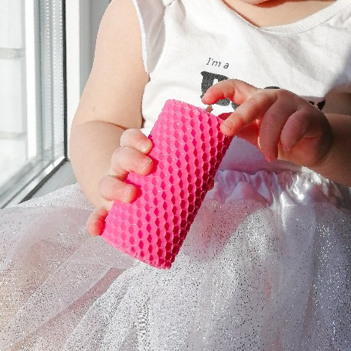
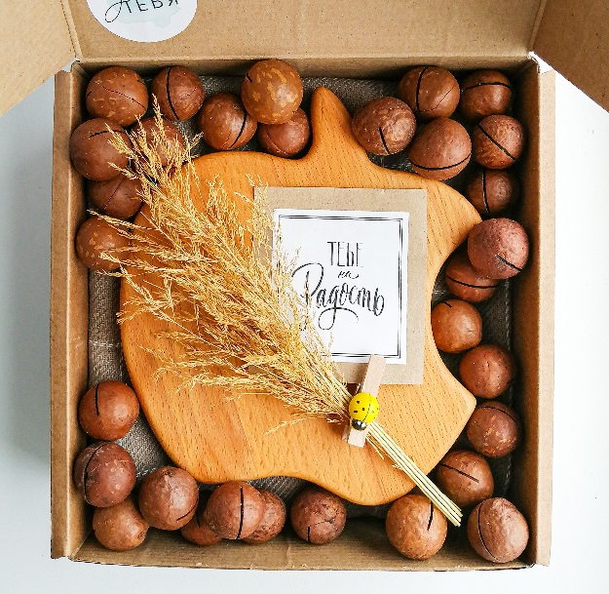
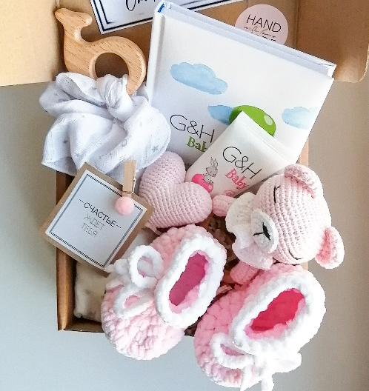
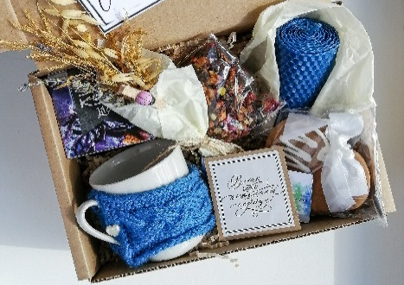
СЕМЬЯ СТЕПАНОВОЙ КАРИНЫ
воспитанницы МБДОУ №49 г. Коврова
«Коробка счастья»
Семья Степановых позитивная, творческая и дружная.
Мама - яркая и креативная, любит дарить радость любимым.
Папа - умный и трудолюбивый
Карина - активная и любознательная, любит помогать маме с папой.
Все вместе любят оформлять красивые, уютные и необычные подарочные наборы для родных и близких. Наполняют их элементами ручной работы, которые изготавливают сами или приобретают у «ремесленников» Владимирской области. Верят, что такие душевные подарочки делают родных и близких чуточку счастливее.
Более подробно с творчеством семьи Степановых можно ознакомиться на странице instagram @happinessbox.ru.

